Slide 1



UNIVERSIDAD LAICA ELOY ALFARO DE MANABÍ FACULTAD DE CIENCIAS INFORMÁTICAS CARRERA TECNOLOGÍA DE LA INFORMACIÓN CURSO: SEXTO “B” INTEGRANTES: ANCHUNDIA DELGADO LENIN MOISÉS MACIAS PICO JOSSELYN STEFANY VILLAMAR PILOSO DAYANA LISSETH ASIGNATURA: APLICACIONES WEB II DOCENTE: ING. JHON CEVALLOS MACIAS

Slide 2

SERVER SIDE RENDERING

Slide 3

¿QUE ES SERVER SIDE RENDERING?
Es muy utilizado para mantener a los usuarios impacientes en nuestra web application mostrando un poco de contenido piensan que la web cargo entera, pero en realidad aun sigue en proceso desde el lado del servidor.
SSR
Permite unir lo mejor de los dos mundos (generación de markup en servidor y en cliente), y lo que es mejor desarrollar con las tecnologías con las que estemos más a gusto sin tener que preocuparnos de posicionamiento web, ni perdida de rendimiento.

Slide 4
¿Cómo ES ESTO?
Se renderizan del lado del cliente, son dinámicas y muy rápidas.
De este modo, el cliente realiza una petición al servidor
Con la aparición de algunos framework
bibliotecas JavaScript modernas
Conocimos las aplicaciones totalmente generadas por:
JavaScript
SPA (Single Page Application = aplicación de página única)
Este devuelve un solo archivo HTML sin ningún contenido
Hasta que el navegador obtenga e interprete todo el JavaScript
El cliente realiza una petición al servidor
Genera una página HTML enriquecida con los datos como respuesta
Cada vez que se navega o se cambia de ruta, es necesario realizar todo este proceso nuevamente.
Consulta los datos necesarios

Slide 5
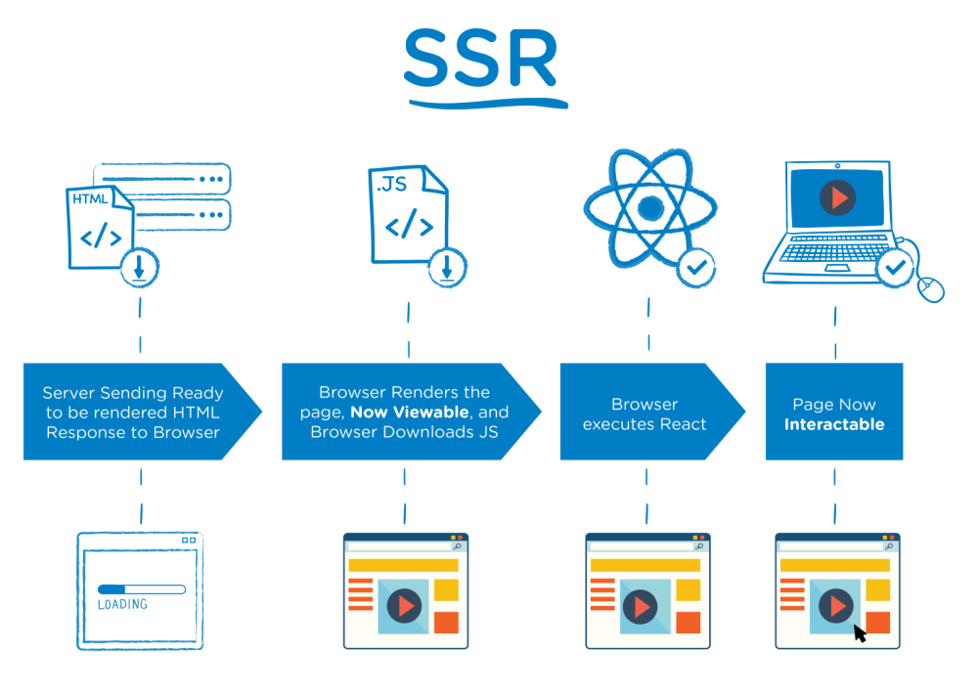

Slide 6
Impactos en desarrollo para ssr
Aumento en gastos por infraestructura
Mayor carga en recursos
Adaptarlas para que funcionen
Si necesitamos SSR, mínimo necesitamos una máquina que ejecute NodeJS para que se realice el sistema de renderizado en servidor
Nuestro sistema escale peor y que necesitemos más CPU o memoria en casos de un uso intensivo del sistema.
Algunas librerías de cliente que vayamos a usar, puede que no se lleven bien con el SSR y que tengamos que adaptarlas para que funcionen con este sistema.

Slide 7
DETALLES DE TENER EN CUENTA A LAS SPA
Carga inicial de nuestras aplicaciones
El cliente no puede ver nada representado hasta que los archivos JavaScript sean descargados e interpretados por su navegador
SEO
Los buscadores tienen capacidad limitada para representar una aplicación SPA antes de indexarla
Lo cual no permite rastrear su contenido afectando su posicionamiento en los resultados de búsqueda.
Metadatos
Esto afectara al momento de compartir links en plataformas sociales ya que, al obtener datos de forma dinámica tarda unos instantes en ser interpretado desde el lado del cliente web.

Slide 8
COMO FUNCIONA

Slide 9
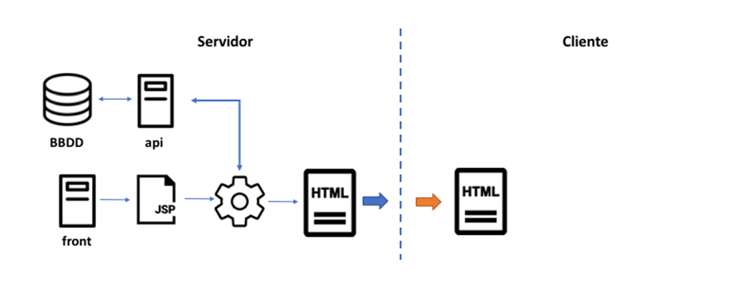

Slide 10
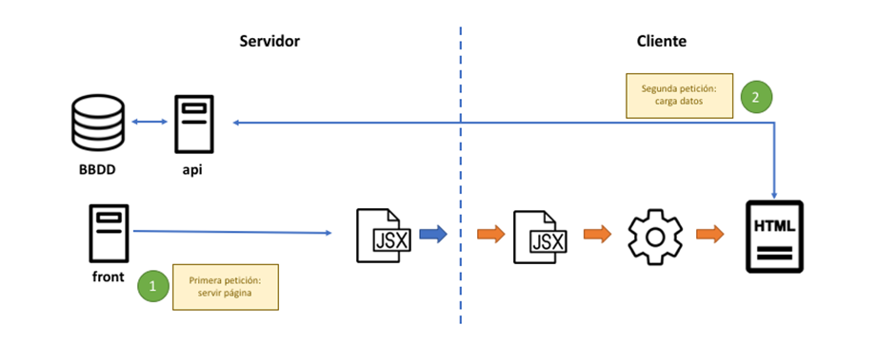

Slide 11
API REST

Slide 12
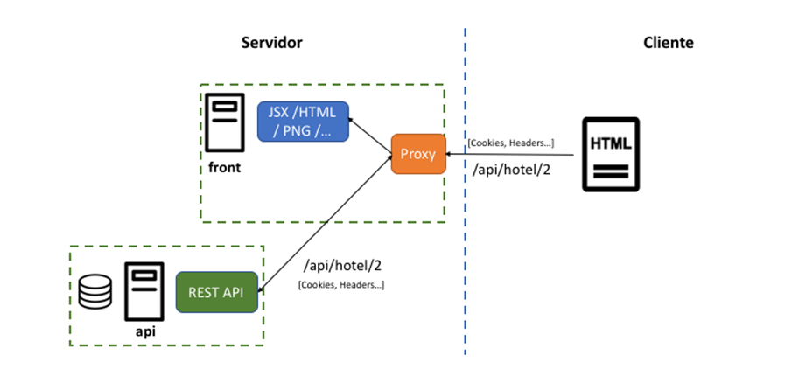
SEGURIDAD
OPCION 1

Slide 13
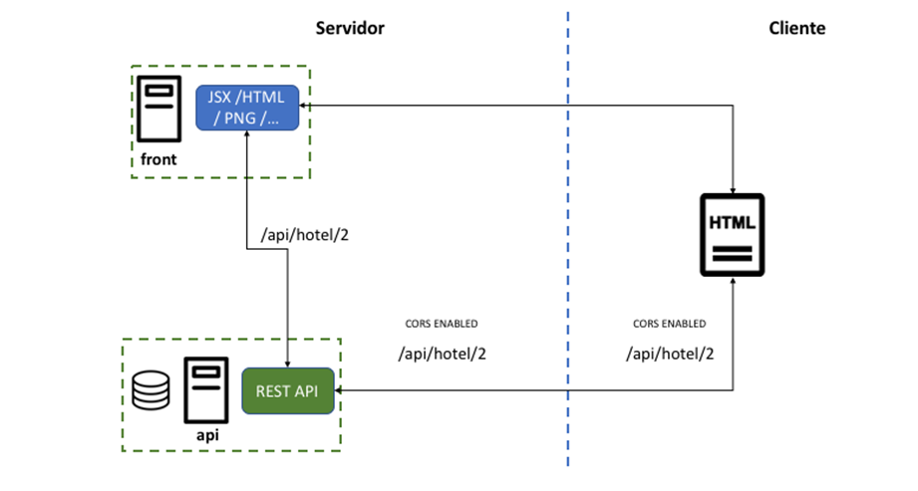
SEGURIDAD
OPCION 2

Slide 14
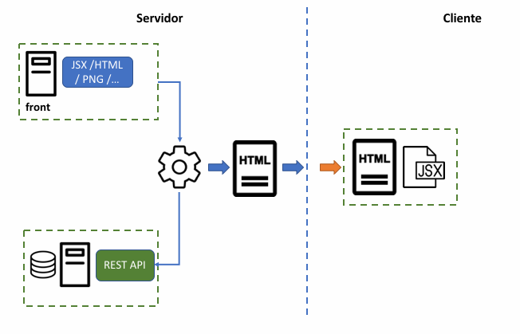
1. Cómo sería la carga de una primera página

Slide 15
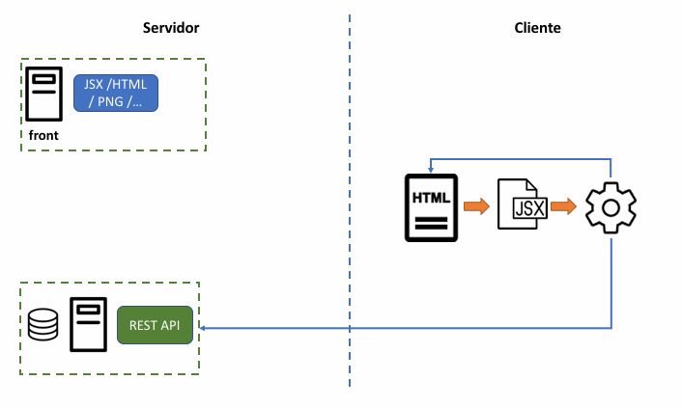
2. El cliente se encarga de cargar los datos vía llamadas AJAX, dependiendo de la implementación atacaremos un proxy server o directamente el servidor de API.

Slide 16


